Slide 1
Langues de Bolivie bésɨro – siriono
Pierric Sans
Noé Gasparini
Atelier de sociolinguistique
18 octobre 2013

Slide 2
Plan
Situation générale
Langues de Bolivie
Bésɨro
Siriono
Notes:
Plan

Slide 3
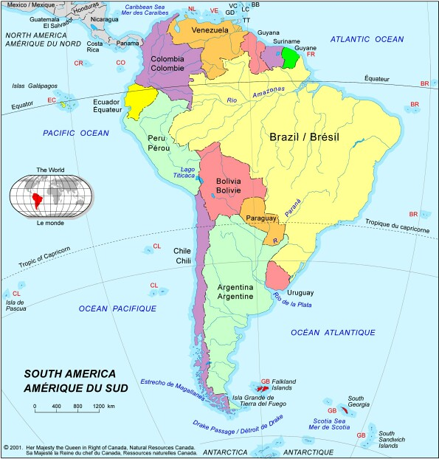
Notes:
Carte générale, situation en Amérique du Sud

Slide 4
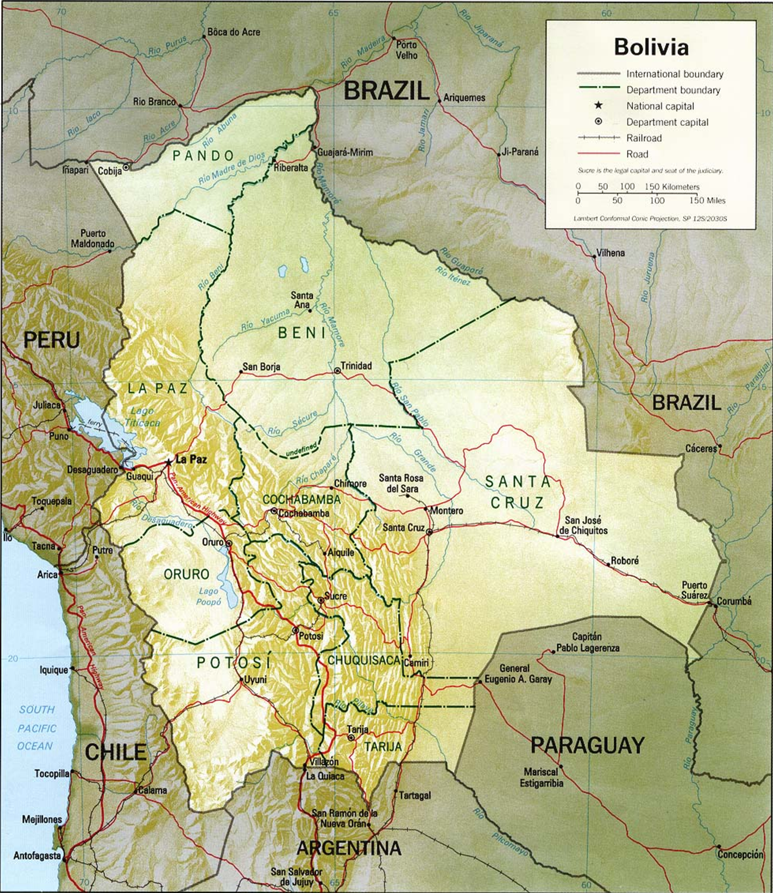
Notes:
Carte avec reliefs.

Slide 5
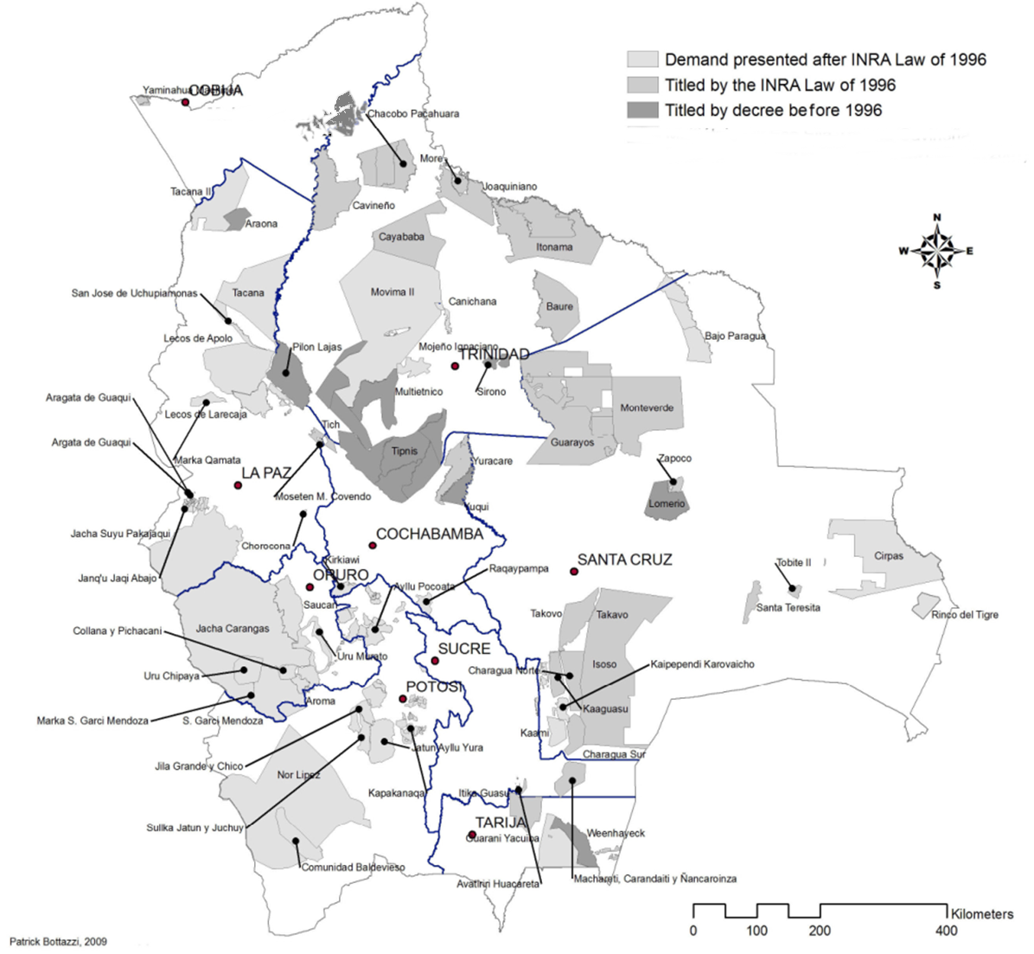
Notes:
Carte des territoires

Slide 6
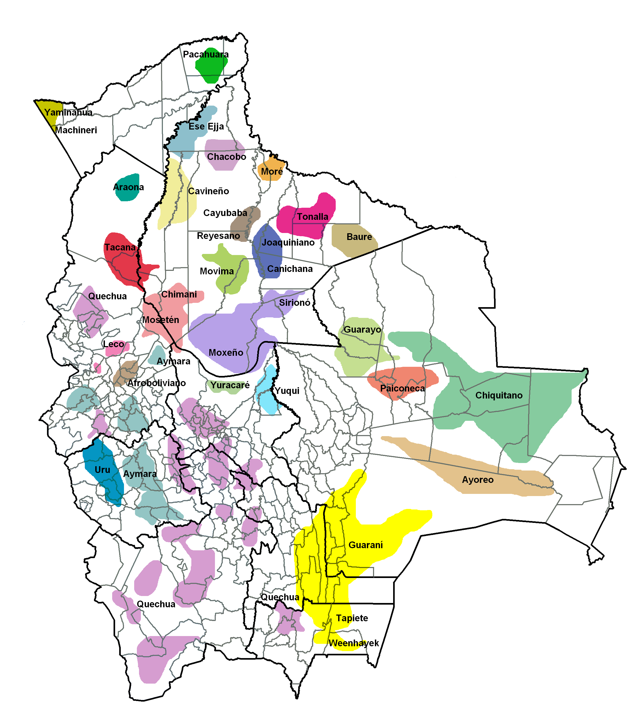
Notes:
Carte des langues

Slide 7
Famille de langues en Bolivie
Arawak
Aymara
Chapacura
Guaycuru
Macro-Jê
Mosetén
Mataco
Pano
Quechua
Tacana
Tupi-Guarani
Uru-Chipaya
Zamuco
+ 5 isolats
Notes:
+ indo-européen (espagnol + plaudietsch) et créole afrobolivien

Slide 8
Langues de Bolivie
Apolista
Araona
Aymara
Ayoreo/Zamuco
Bauré
Bésɨro
Canichana
Cavineña
Cayubaba
Chacobo
Chapakura
Chané
Chipaya
Ese ejja
Espagnol
Gorgotoqui
Guarani oriental bolivien / chiriguano
Guarasugwé / pauserna
Guarayo
Itonama
Jorá
Joaquiniano
Kallawaya
Kinikinao
Kitemoka
Leko
Machineri
Maropa / reyesano
Mojeño ignaciano
Mojeño trinitario
Mojeño javiesano
Mojeño loretano
Moré / itenez
Mosetén
Movima
Napeka
Pacahuara
Paikoneka
Paunaka
Plaudietsch
Puquina
Quechua
Saraveca
Siriono
Toba qom
Tacana
Tapieté
Toromona
Tsimané
Uru
Wichi
Yaminahua
Yuqui
Yurakaré
Zamuco

Slide 9
Langues officielles de Bolivie
Apolista
Araona
Aymara
Ayoreo/Zamuco
Bauré
Bésɨro
Canichana
Cavineña
Cayubaba
Chacobo
Chapakura
Chané
Chipaya
Ese ejja
Espagnol
Gorgotoqui
Guarani oriental bolivien / chiriguano
Guarasugwé / pauserna
Guarayo
Itonama
Jorá
Joaquiniano
Kallawaya
Kinikinao
Kitemoka
Leko
Machineri
Maropa / reyesano
Mojeño ignaciano
Mojeño trinitario
Mojeño javiesano
Mojeño loretano
Moré / itenez
Mosetén
Movima
Napeka
Pacahuara
Paikoneka
Paunaka
Plaudietsch
Puquina
Quechua
Saraveca
Siriono
Toba qom
Tacana
Tapieté
Toromona
Tsimané
Uru
Wichi
Yaminahua
Yuki
Yurakaré
Zamuco

Slide 10
Langues de Bolivie étudiées à DDL
Langue | Famille | Chercheur
Cavineña | Tacana | Guillaume
Reyesano | Tacana | Guillaume
Tacana | Tacana | Guillaume
Ese Ejja | Tacana | M. Vuillermet
Mojeño trinitario | Arawak | F. Rose
Siriono | Tupi-Guarani | N. Gasparini
Bésɨro | Macro-Jê | P. Sans
Chacobo | Pano | A. Tallman

Slide 11
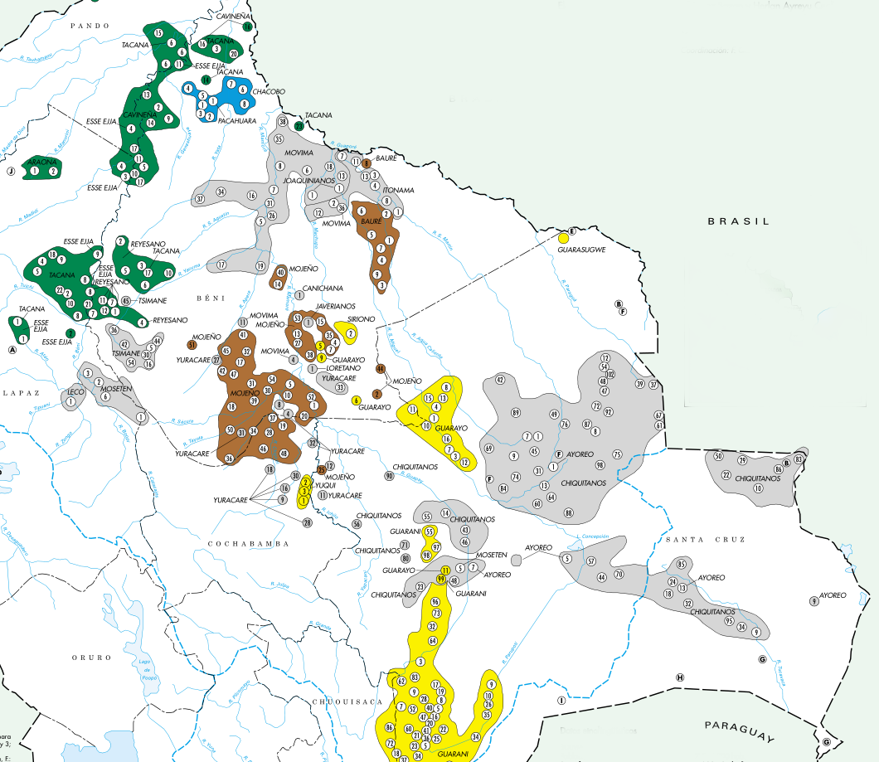

Slide 12
Point d’histoire linguistique
Avant la colonisation : Diversité linguistique. «À chaque étape, dans chaque village et nation, il y a des langues différentes, et il semble que la confusion de Babel se soit abattue sur ces territoires.»
XVIIe – VXIIIe Missions jésuites, franciscaines, dominicaines: Aymara, quechua, chiquitano puis mojeño sont des langues générales.
1825 : Indépendance. République.
Fin XIXe : Boom du caoutchouc. Brassage ethnique, mouvements de populations.
1932-1935: Guerre du Chaco.
Notes:
Citation tirée de Saito 2009, qui cite Francesco de Orellana.

Slide 13
Point d’histoire linguistique – 2
1952 : Réforme agraire
1950-1970 : Missions évangéliques (SIL)
1990 : Marche indigène pour la dignité et le territoire
1990s : Décrets, réformes puis changement de la Constitution : création des territoires indigènes
1995-6 : Ateliers de normalisation des alphabets (C. Grinevald)
2009 : Nouvelle Constitution : 37 langues nationales
2012 : Loi sur l’éducation
  Cursus régionalisés
  Création de l’Institut Plurinational d’Etude des Langues et Cultures de Bolivie
Notes:
1952: Réforme agraire. La situation s’améliore un peu, mais pas beaucoup. En revanche (au moins pour les Chiquitanos), c’est là qu’on peut dater le renversement linguistique (switch vers l’espagnol).

Slide 15
Le bésɨro (a.k.a. chiquitano)
87 000 Chiquitanos (sur 120 000 km², comparable à la superficie de la Grèce).
3e population indigène après Quechua et Aymara
3000 locuteurs (5000 max.)
L’essentiel des locuteurs à Lomerío
Lomerío est une T.C.O. de 2600km², c’est-à-dire un peu plus petit que le Luxembourg.
Notes:
1, Grand territoire chiquitano, beaucoup de chiquitanos (1re nation indigène des basses terres, 3e au niveau national, dans un pays qui compte 50% d’indigènes).
2, Mais peu de locuteurs. Donc LED !
3, Sauf que heureusement, ils sont presque tous concentrés dans une TCO de 8000 habitants, avec très forte identité et fierté indigène.

Slide 16
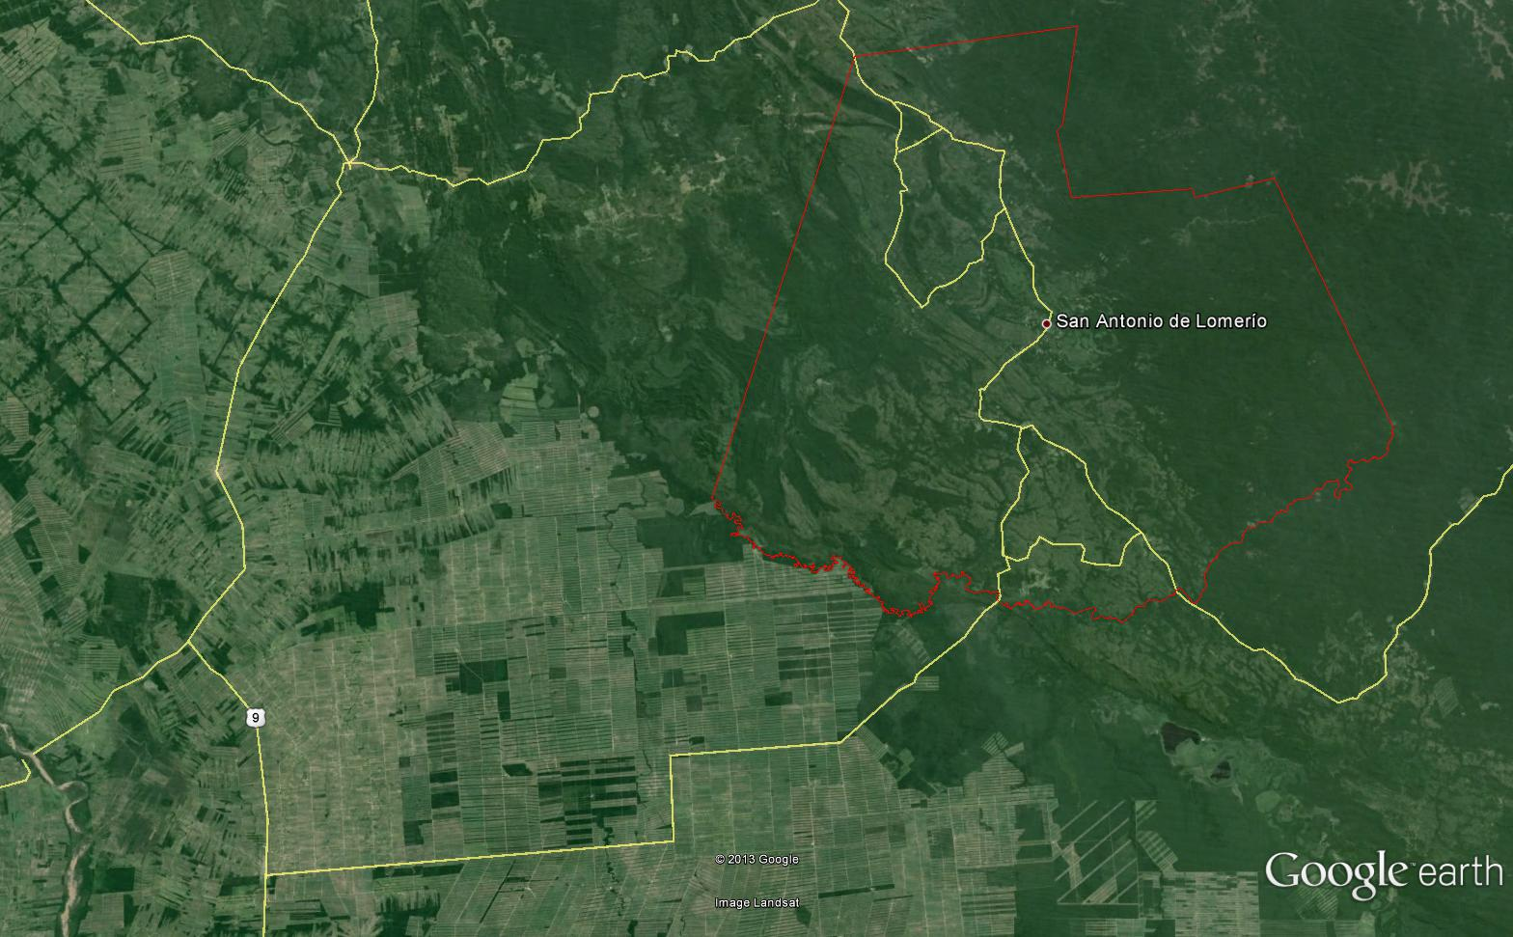
Lomerío: encerclée par l’agriculture
Notes:
Cette diapo sert à montrer l’utilité de la TCO. Observez comme l’agriculture intensive mange du terrain, et la frontière de la TCO semble être un rempart !
A l’intérieur de la zone rouge: la T.C.O. Lomerio.
A l’ouest de cette frontière: Des champs à perte de vue. Agriculture intensive. Soja, sorgho, tournesol. OGM, bien entendu !!

Slide 17
Lomerío: récemment peuplée
Zone de rencontre d’indigènes venant des anciennes missions, fuyant une situation d’esclavage.
Emigration continue vers Lomerío depuis le début du XXe.
Beaucoup de Chiquitanos à la guerre du Chaco (1935)
Les propriétaires terriens investissent Lomerío dans les années 40 (probablement).
Notes:
Les Chiquitanos fuient les blancs, mais les blancs les retrouvent !

Slide 18
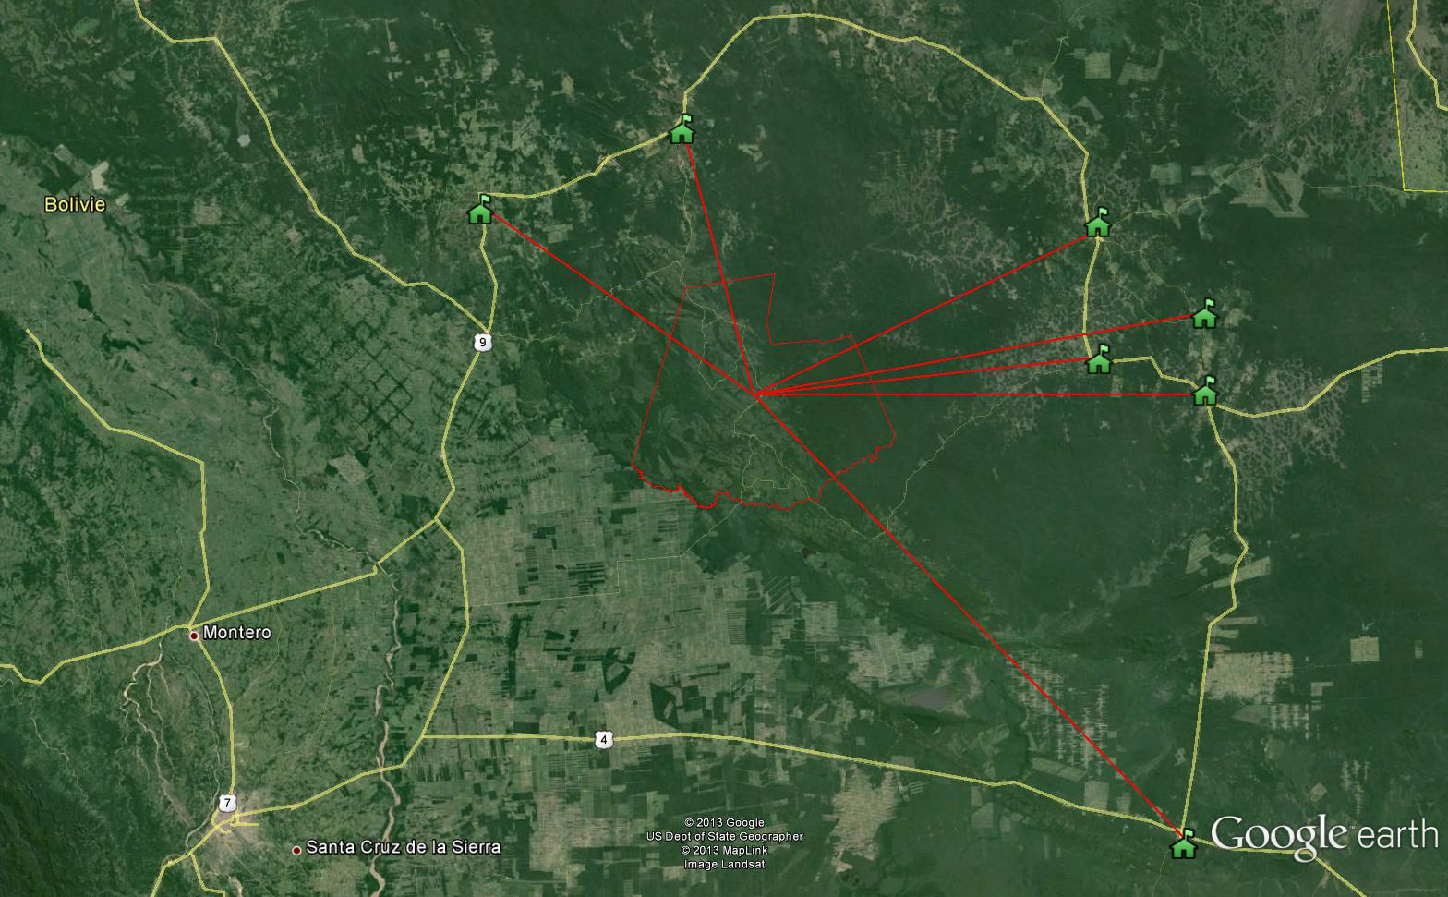
Lomerío: terre d’émigration
Notes:
Mouvements depuis les anciennes missions (icone verte) vers Lomerio. (hypothèse). L’idée c’est de montrer que Lomerio est AU CENTRE de la « boucle » formée par les anciennes missions.
En jaune: routes.

Slide 19
Lomerío: usage de la langue
8000 habitants, 95% de Chiquitanos
Langue bésɨro utilisée quotidiennement par des locuteurs dont les plus jeunes ont 50 ans.
Education Interculturelle Bilingue: Des cours de bésɨro à l’école, mais manque de matériel et professeurs eux-mêmes souvent non locuteurs.
Notes:
Usage de la langue. A mon avis l’EIB ne sert à rien (en fait les parents se déchargent là-dessus pour « transmettre » la langue).

Slide 20
Le projet: terrains
2009 – 2013 : 5 terrains, 13 mois.
Objectifs: Documentation, description (grammaire). Thèse de doctorat.
Financé par ELDP (SOAS), notamment.
Très bonne implication des Chiquitanos.

Slide 21
Lomerío: la ville s’approche
2009: Premier terrain
2010: Route permettant trajets quotidiens
2011: Electricité 24/24h
2012: Réseau téléphonie portable
2013: Internet par réseau 3G
Notes:
Bon pour les gens, mais probablement mauvais pour l’usage de la langue.

Slide 22
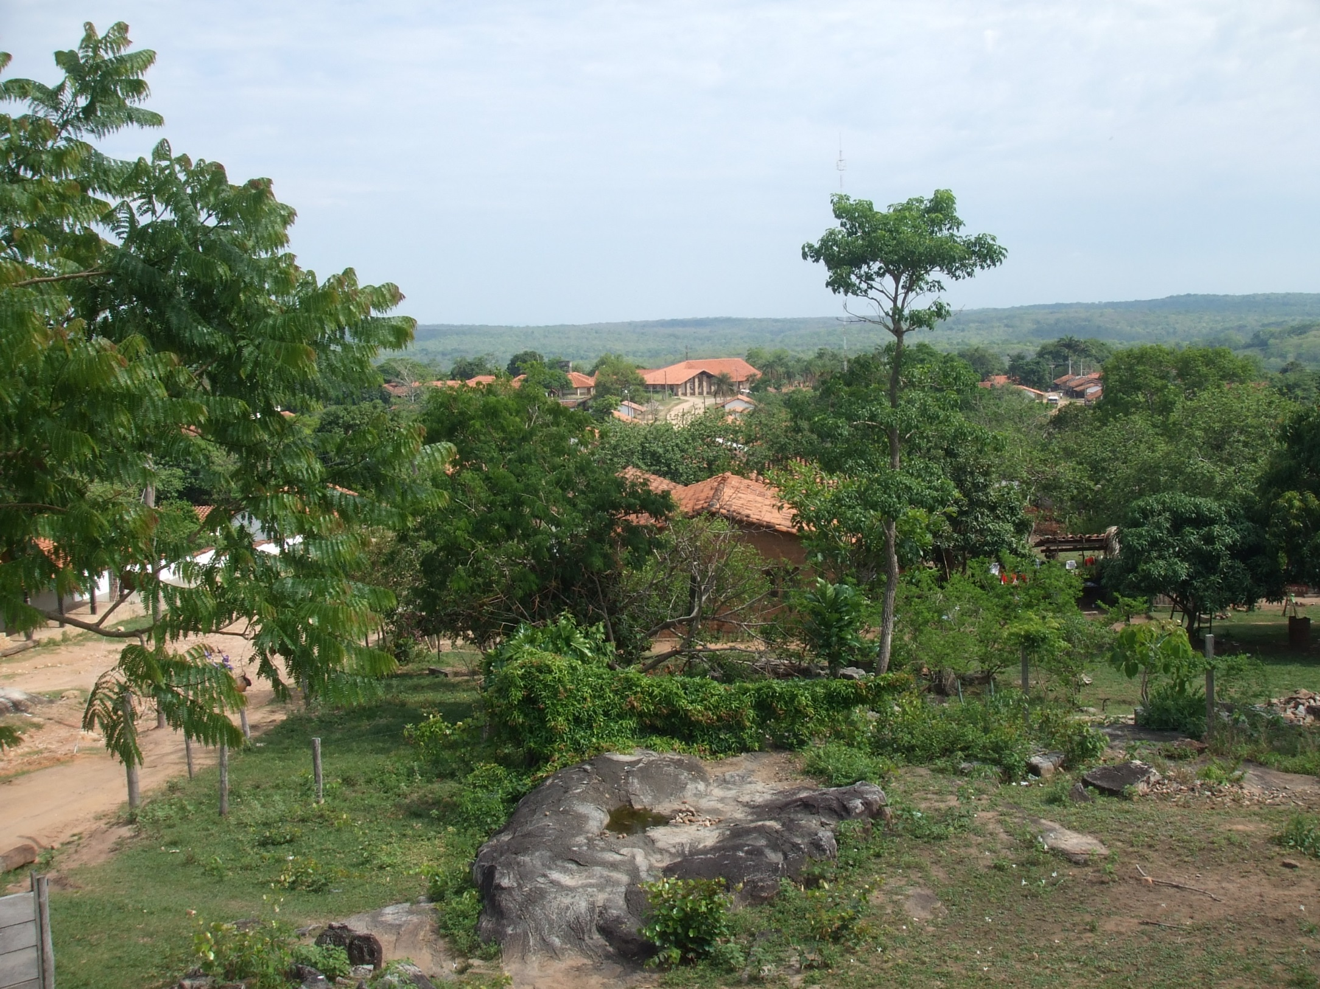
Notes:
Milieu naturel: A mi chemin entre amazonie humide et chaco sec.

Slide 23
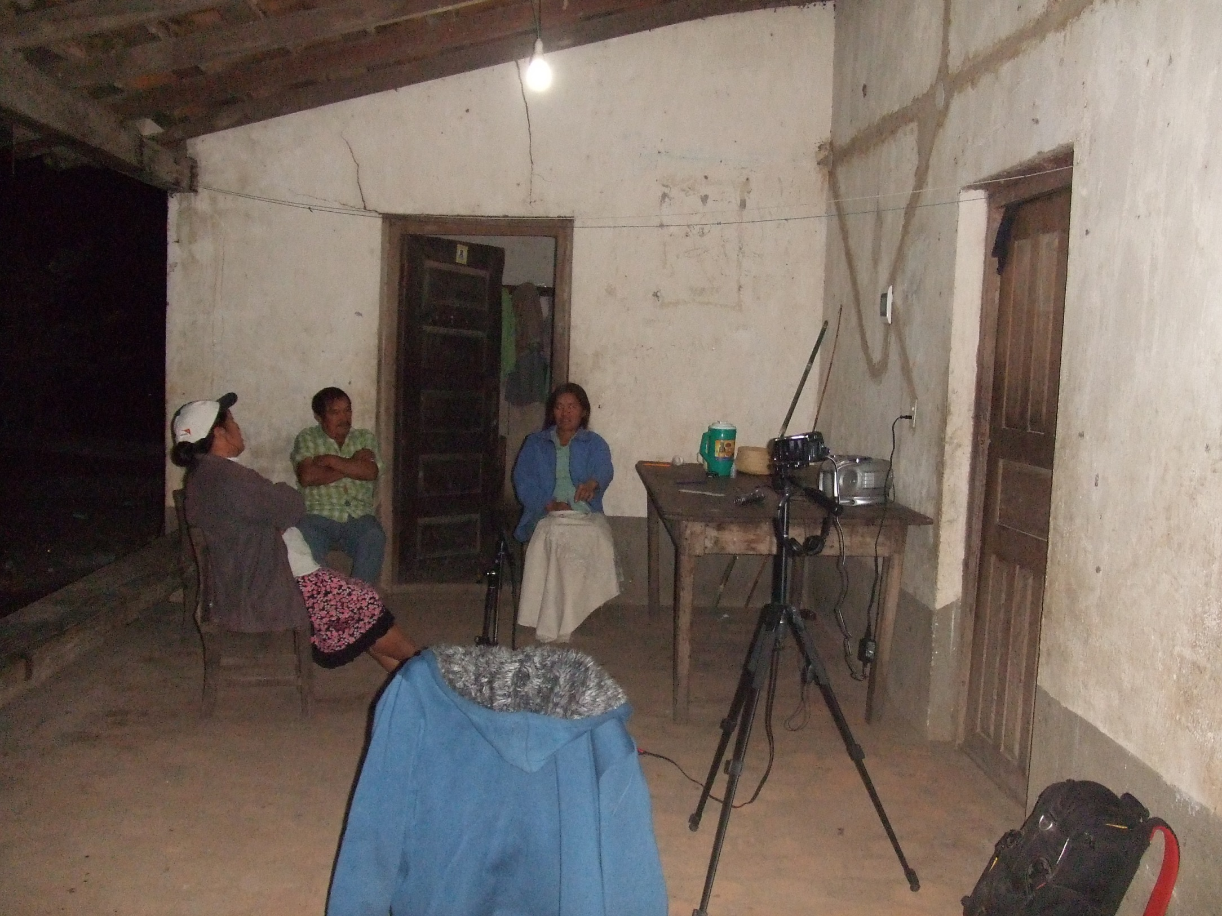
Notes:
Séance d’enregistrement. Audio, vidéo.

Slide 24
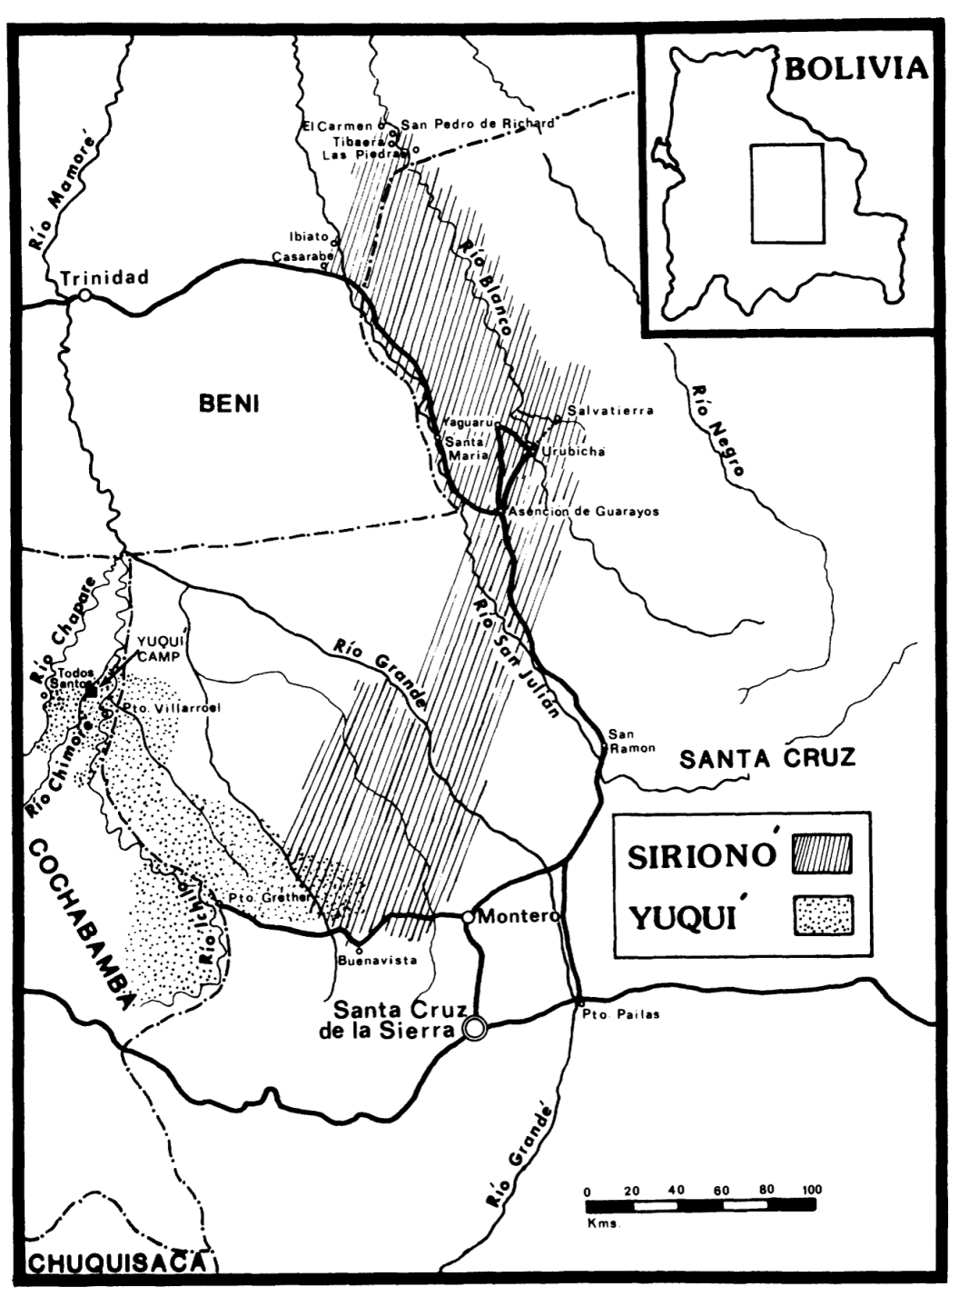
Siriono
Notes:
Un territoire, 800 habitants, 40 locuteurs

Slide 25
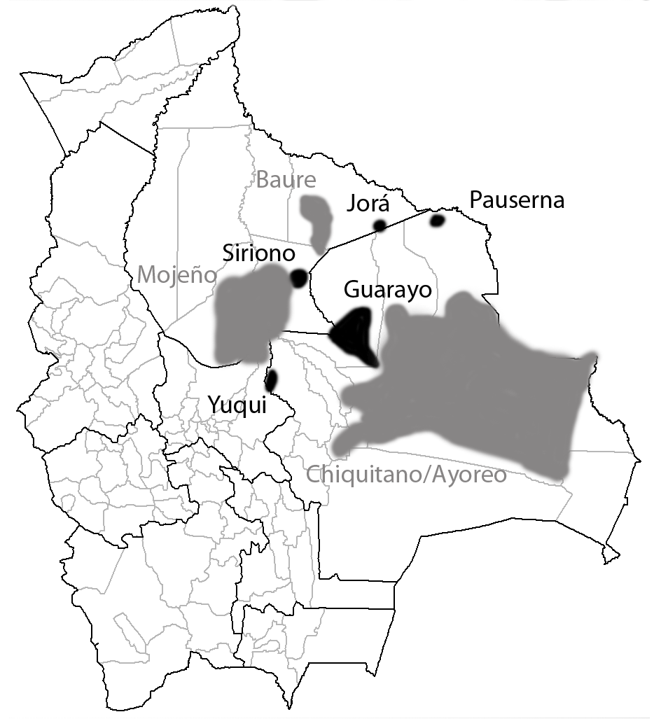

Slide 26
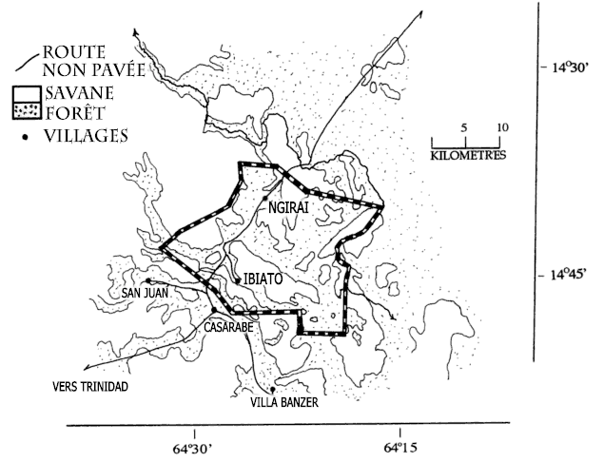
Notes:
52 400 hectares, 525 km²

Slide 27
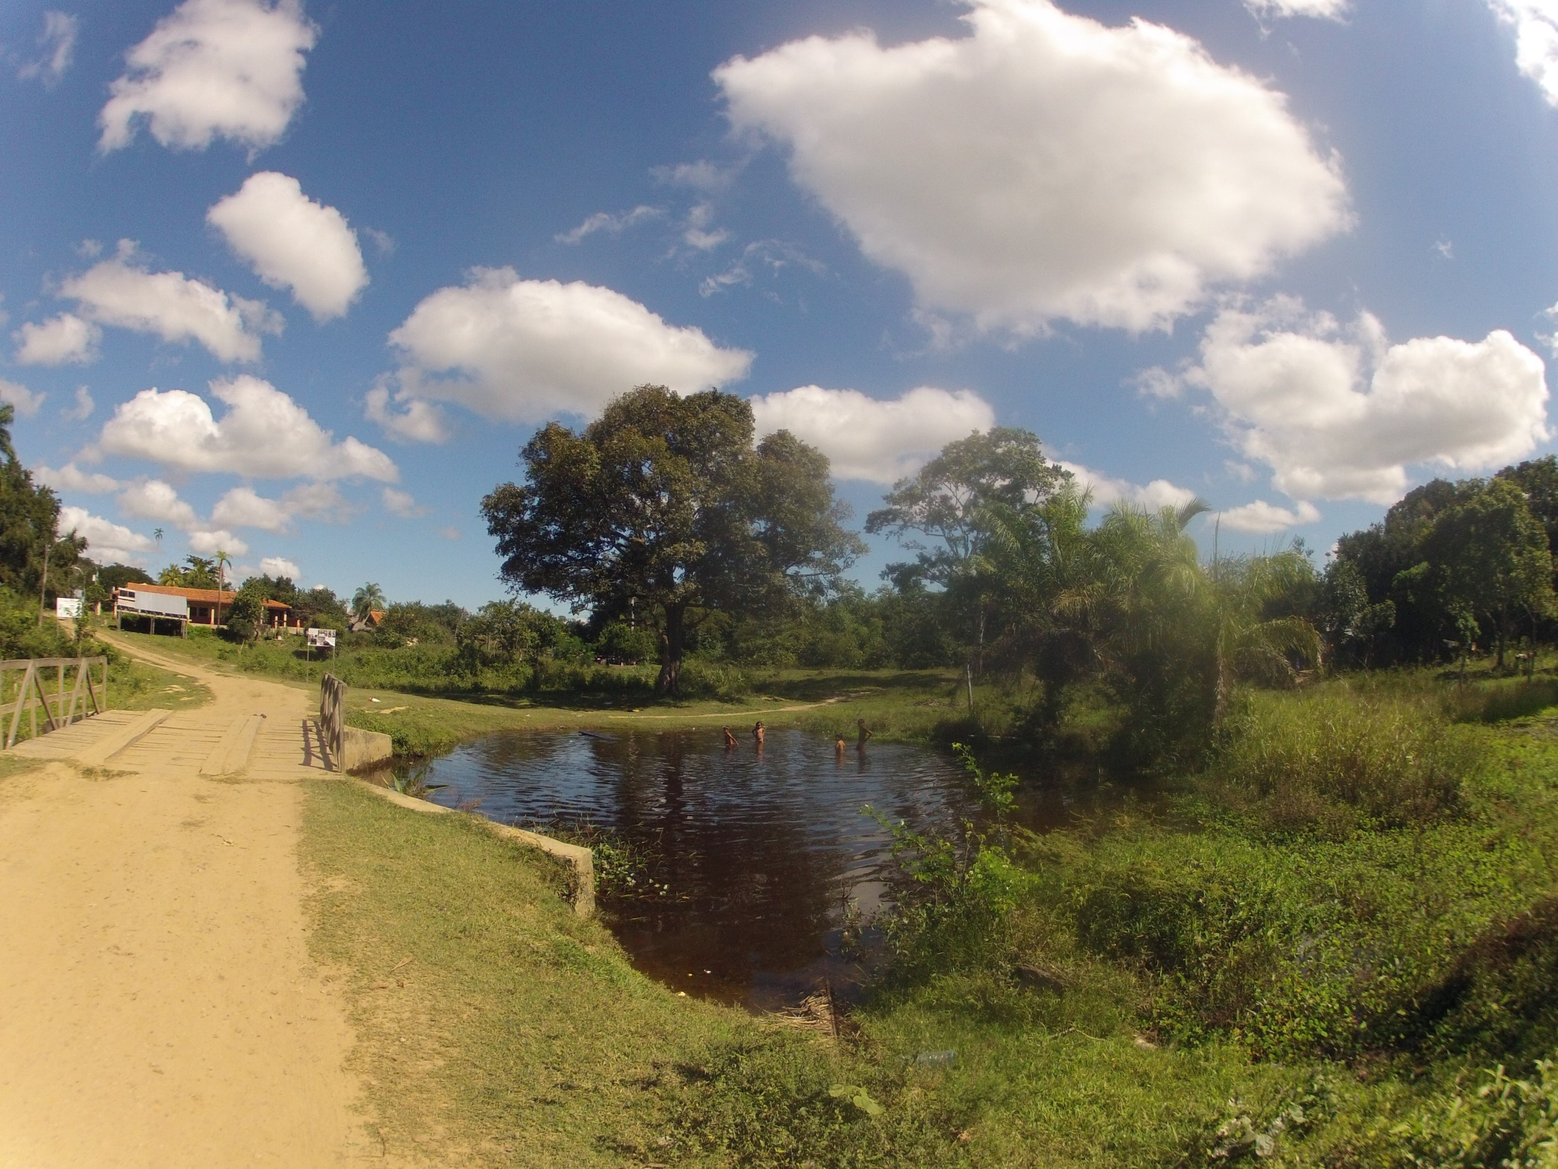
Notes:
Vue pittoresque du village

Slide 28
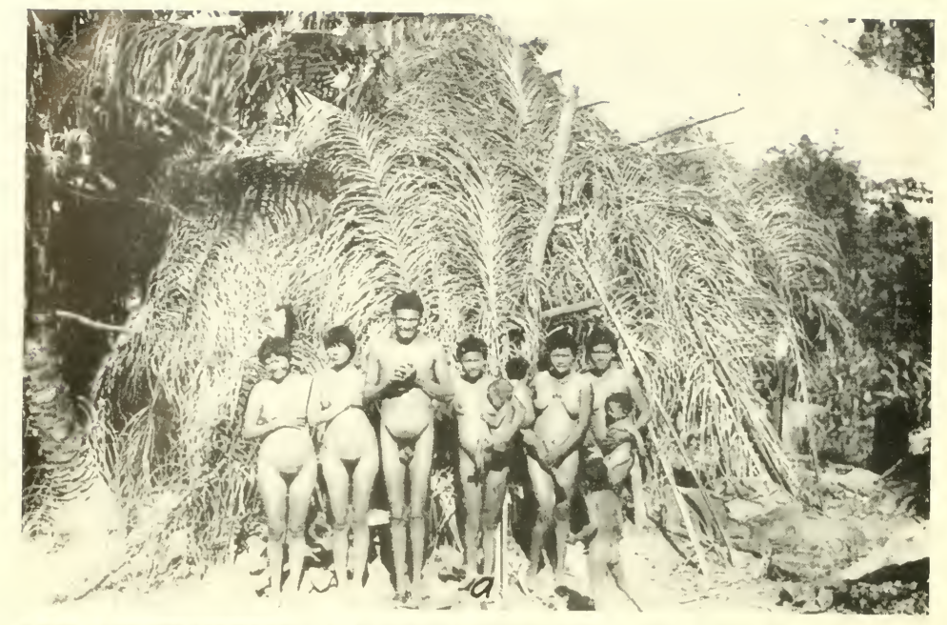
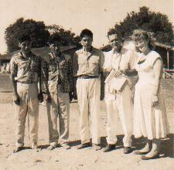
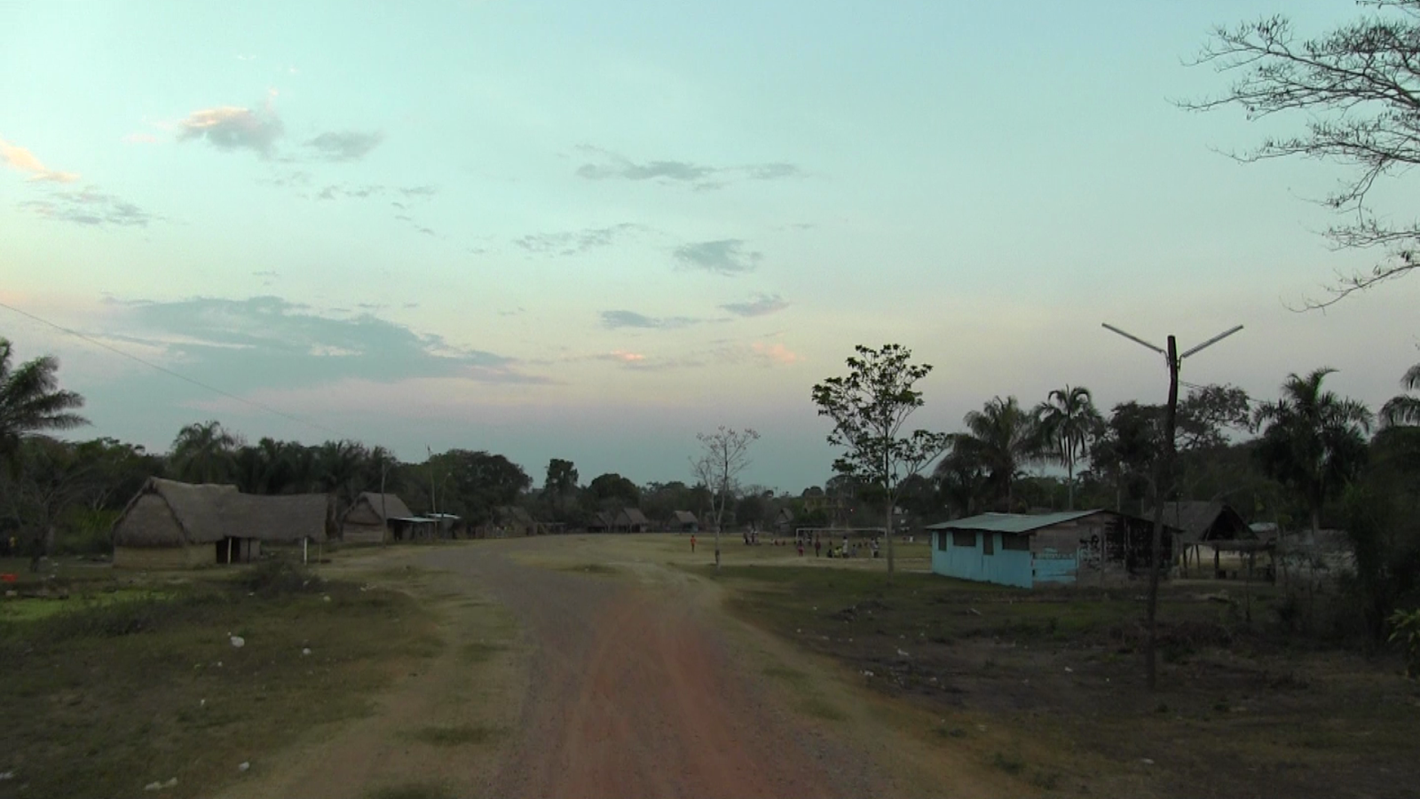
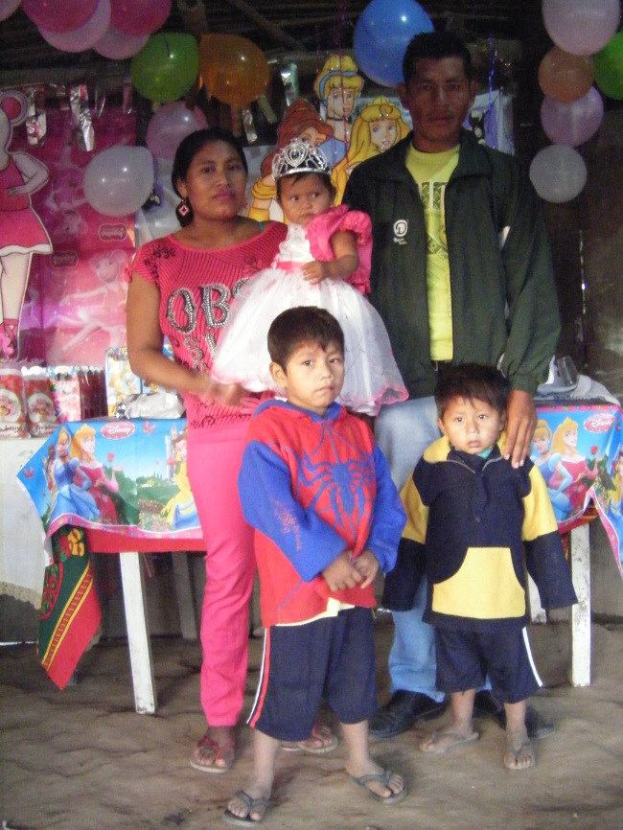
Notes:
Résumé historique : vie sauvage, évangélisation, intégration à la société bolivienne

Slide 29
Projet de recherche
2011 : Premier terrain, évaluation de la situation sociolinguistique et étude de la phonologie
2012-2015 : Description et documentation
  Enregistrements vidéos
  Grammaire de la langue
Notes:
Situer le Master, préciser ASLAN + SOAS-HRELP

Slide 30
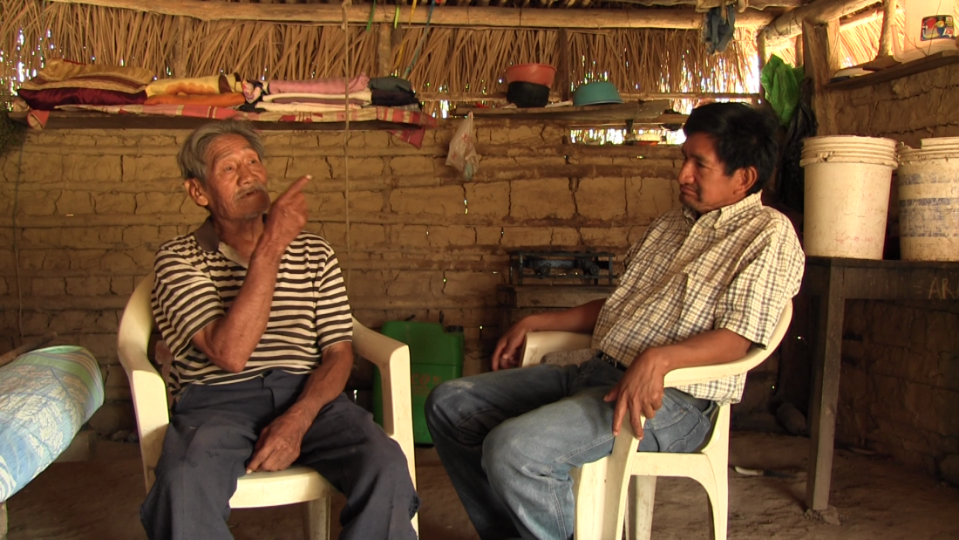
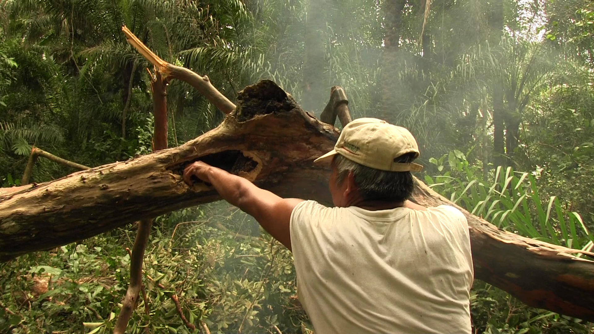
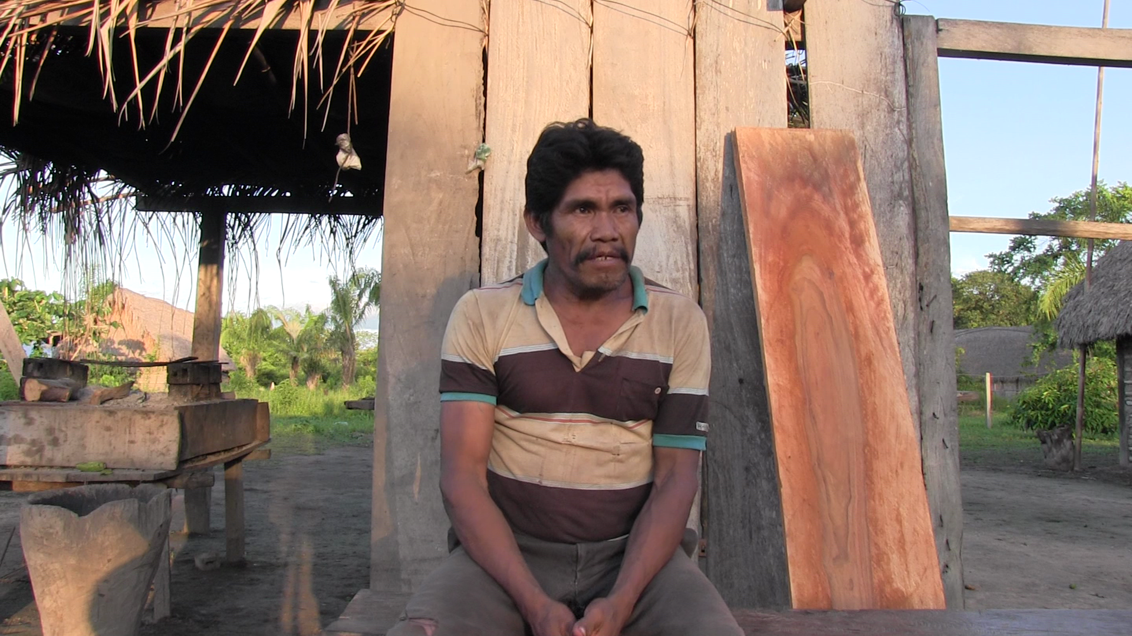
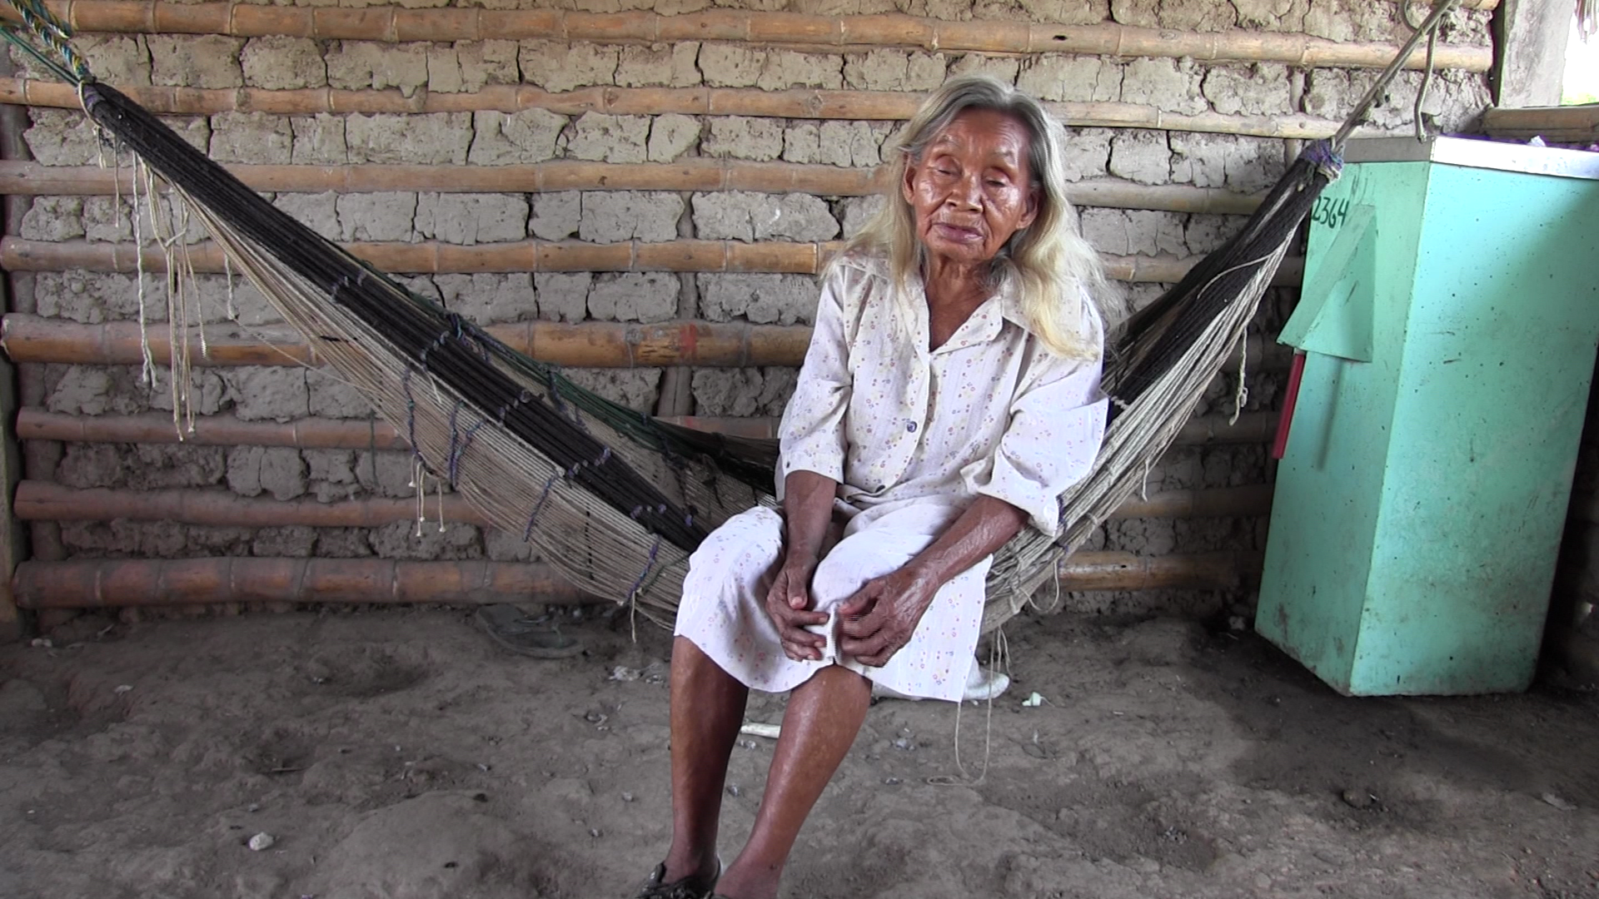
Notes:
Exemples d’enregistrements vidéos, présentation rapide des locuteurs

Slide 31
Retour de terrain
novembre-décembre 2012 : 1 mois et demi
  Rencontre avec mon assistant
  5h de vidéo, début d’élicitation
mai-septembre 2013 : 4 mois et demi
  Travail avec assistant, surtout en transcription
  Intégration au village
  Enregistrements vidéos, environ 14h
Notes:
Résumé des deux terrains précédents

Slide 32
Situation de la langue
Peu de locuteurs mais un intérêt croissant
Pas de pratique de la langue
Programme d’éducation en langues indigènes
Création d’un Institut de la Langue et de la Culture Siriono
Notes:
Situation de la langue

Slide 33
